Slide 1
MOVILIDAD LABORAL MÉXICO-CANADÁ
Ana Luisa Vallejo
Directora de Información de
Políticas de Protección

Slide 2
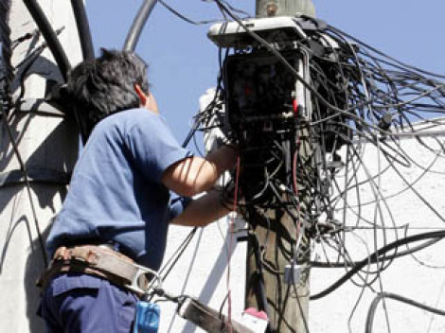
MECANISMO DE MOVILIDAD LABORAL
México y Canadá suscribieron en agosto de 2007 el Plan de Acción Conjunto 2007-2008, con el que se creó el Grupo de Trabajo de Movilidad Laboral (GTML).
En 2008 se acordó lanzar un programa piloto en los sectores de construcción y turismo.
En México, la Secretaría de Trabajo y Previsión Social (STPS), recluta y preselecciona a los trabajadores de manera gratuita.

Slide 3





Operación
Información
Contacto
Registro de la
oferta de empleo
Verificación
de datos
Promoción de ofertas de empleo
La STPS y la SRE, a través de su representación y consulados en Canadá promueven el Mecanismo ante Grupos y Asociaciones de empleadores.
Empleadores interesados son contactados por la Coordinación General del Servicio Nacional de Empleo (CGSNE).
Los empleadores registran sus ofertas de trabajo en el sitio del Mecanismo:
https://simolint.stps.gob.mx/Temporary_Employees/
El representante de la STPS y los consulados en Canadá verifican la existencia y legitimidad del empleador, así como de la información registrada.
La CGSNE, a través de sus oficinas, el Portal de Empleo y el Observatorio de Empleo, publicará las ofertas de empleo temporal de los empleadores canadienses.
Reclutamiento
Selección
Documentación
Solicitud y
elegibilidad
Seguimiento
Las Oficinas del Servicio Nacional de Empleo (OSNE) identifican posibles trabajadores y la CGSNE envía sus perfiles laborales a los empleadores canadienses.
Los empleadores canadienses seleccionan a los empleados y envían la información correspondiente a la CGSNE, junto con la oferta de trabajo.
Las OSNE proveen la información a los trabajadores para que procesen su permiso de trabajo temporal y visa.
Los trabajadores solicitan de forma personal y directa el permiso temporal de trabajo y visa ante la Embajada de Canadá.
La CGSNE da seguimiento al viaje, estancia en Canadá y regreso a México de los trabajadores involucrados.

Slide 4
En 2011 México y Canadá decidieron pasar de los programas piloto a un esquema ampliado.
Desde la implementación del Mecanismo de Movilidad Laboral al mes de abril de 2012, han viajado a Canadá 245 trabajadores:
199 Alberta | 7 Saskatchewan
37 Columbia Británica | 2 Yukón

Slide 5
Aun cuando los resultados son modestos, los avances alcanzados constituyeron un proceso de aprendizaje para instrumentar programas de trabajo temporal, a través del Mecanismo de Movilidad Laboral.

Slide 6

MOVILIDAD DE JÓVENES
El Memorándum de Entendimiento sobre Movilidad de Jóvenes entre México y Canadá se firmó el 27 de mayo de 2010 y entró en vigor el 1° de noviembre del mismo año.
Tiene como objetivo facilitar intercambios culturales que permitan a los jóvenes de uno u otro país obtener un mejor entendimiento de la cultura y la sociedad del país anfitrión, mediante viajes, trabajo y experiencias de vida.

Slide 7
Son considerados elegibles:
Estudiantes inscritos en una institución de educación superior, con interés en concluir parte de su plan de estudios en el otro país, mediante una promesa de contrato de empleo relacionado con su área o campo profesional.
Estudiantes inscritos en una institución de educación, con interés de obtener un empleo temporal en el país anfitrión durante sus vacaciones académicas.
Ciudadanos jóvenes, incluyendo a los egresados de una institución de educación superior, con interés en obtener experiencia laboral o práctica en su área o campo profesional, mediante promesa de contrato laboral para fortalecer su desarrollo profesional.

Slide 8
PROGRAMA DE TRABAJADORES AGRÍCOLAS TEMPORALES
El Programa de Trabajadores Agrícolas Temporales (PTAT), dio inicio en 1974 con la firma del Memorándum de Entendimiento entre el Gobierno de los Estados Unidos Mexicanos y el Gobierno de Canadá.
El Programa es un modelo de cooperación bilateral que fomenta un flujo migratorio temporal, ordenado y seguro de trabajadores agrícolas mexicanos y garantiza el respeto de sus derechos laborales, sociales y humanos.

Slide 9
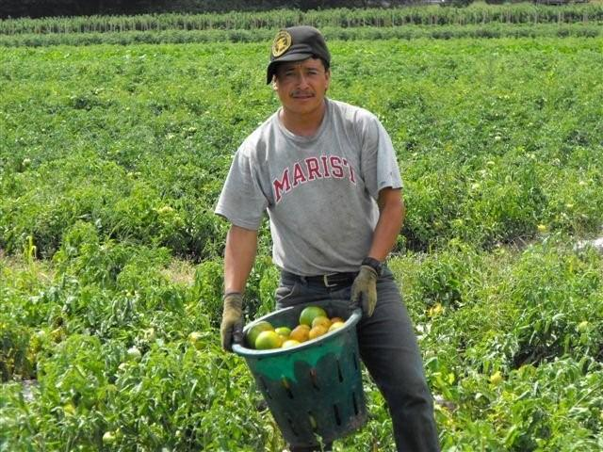
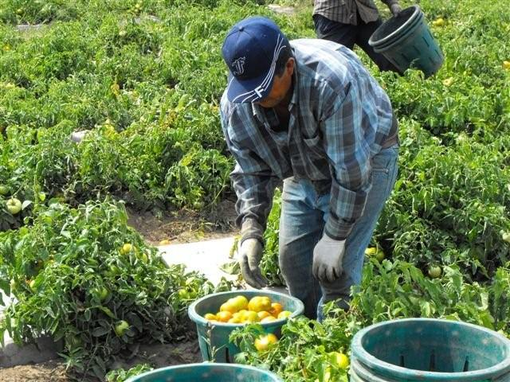
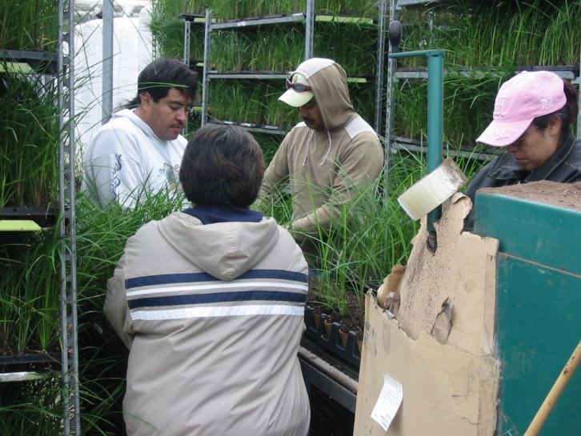
PROGRAMA DE TRABAJADORES AGRÍCOLAS TEMPORALES

Slide 10
A la fecha, han participado 225,182
trabajadores agrícolas mexicanos
en el Programa.

Slide 11

MEMORÁNDUM DE ENTENDIMIENTO
DEL PTAT
Canadá El gobierno canadiense regula la admisión de los trabajadores, indica la cantidad requerida, notifica las cancelaciones y otorga las notificaciones de empleo. | México El gobierno mexicano recluta y selecciona a los jornaleros, integra y tramita su documentación y transmite a las autoridades los datos de los trabajadores y su fecha de llegada a Canadá.

Slide 12
Son considerados elegibles:
Mexicanos | Campesinos, jornaleros o con actividades relacionadas con actividades agrícolas en una zona rural
Entre 22 y 45 años de edad | Escolaridad mínima de 3° de primaria y máxima de 3° de secundaria (9° grado)
Hombres y mujeres casados o en unión libre | Excepcionalmente solteros con dependientes económicos

Slide 13
Lineamientos
Obligaciones del empleador: No se excederán 40 horas, ni seis días de trabajo a la semana. Cubren alojamiento, comidas y transporte del trabajador. Cubre salud del trabajador y proporciona todas las medidas de seguridad conforme a la ley. Pagar al menos el salario mínimo establecido. Depositar parte del salario en una cuenta que se destina a la familia del jornalero. | Obligaciones del trabajador: Laborar durante el periodo con el mismo empleador. Se somete a un periodo de prueba de 14 días. Se compromete a retornar a su país de origen. Reembolsa al empleador el costo de los trámites migratorios y otros servicios generados. Dichas cuotas se someten a revisión.

Slide 14
CONSIDERACIONES
Mecanismos que reducen conflictos entre trabajadores y empleadores:
  Existencia de un acuerdo mutuo (Memorándum de Entendimiento entre Canadá y México) que ofrece un marco jurídico concreto que regula la operación del programa.
  Clara delimitación de funciones de las autoridades de ambos países para vigilar el cumplimiento del programa en áreas de su competencia.
  Revisión continua del programa y la reunión periódica de autoridades a nivel interno e internacional.
  Oportuna intervención de agentes consulares para ofrecer información y protección preventiva.

Slide 15
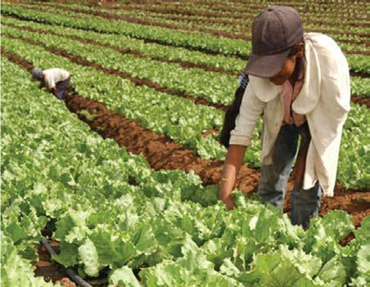
Aproximadamente siete de cada diez trabajadores (70%) retornan la siguiente temporada como trabajadores nominales.
Cada año se incorpora alrededor de un tercio (30%) de nuevos trabajadores (trabajadores de selección).
LA STPS mantiene un listado de 300 trabajadores de reserva para suplir a los trabajadores que no pueden incorporarse al PTAT.
En 2011 los consulados de México en Canadá recibieron únicamente 27 quejas en contra de empleadores del PTAT, de un total de 16,494 trabajadores contratados.

